Slide 1
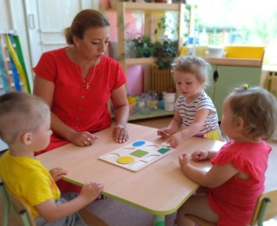
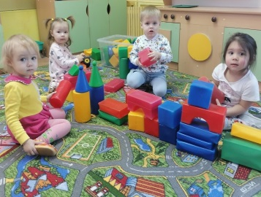
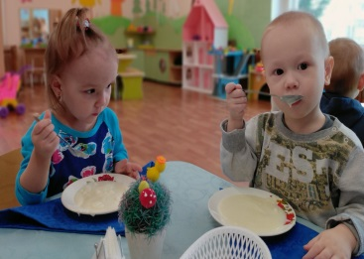
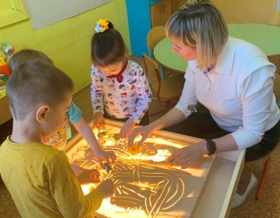
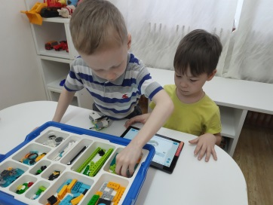
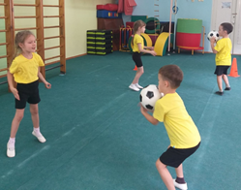
ВИЗИТНАЯ КАРТОЧКА
Муниципальное бюджетное дошкольное образовательное учреждение
«Детский сад № 183» города Чебоксары Чувашской Республики
Дата создания: 17 мая 1991 г.
Местонахождение образовательной организации: 428036, Чувашская Республика,
г. Чебоксары, ул. Чернышевского, д. 28
Режим работы: понедельник - пятница выходные дни: суббота, воскресенье и праздничные дни, установленные законодательством РФ.
График работы образовательной организации:
с 6.30 до 18.30 часов
Контактный телефон: 8 (8352) 33-41-75
Адрес электронной почты: cheb_detsad183@rchuv.ru
Ссылка на официальный сайт: http://detsad183.rchuv.ru/
Мы открыты для общения в социальной сети: https://vk.com/public175216727
Заведующий: Кашицына Лариса Анатольевна
Педагогический стаж работы - 34 года
Работа в должности: с 2020 года
Проектная мощность МБДОУ - 330 мест.
В дошкольном учреждении функционирует 14 групп,
списочный состав детей в 2022-2023 гг. составил – 391 детей.
Функционируют:
4 дифференцированные группы с комплексом ДПУ
4 группы раннего возраста
10 групп дошкольного возраста
Педагогический состав: 25 чел.
Педагоги с высшей категорией – 3 (11,5 %)
С первой квалификационной категорией – 16 (61,5 %)
Дополнительные платные образовательные
услуги в ДОУ:
Художественной направленности:
«Весёлая ритмика» (танцы)
Физкультурно-спортивной направленности
«Крепыш»
«Обучение плаванию для детей ДОУ»
«Обучение плаванию для детей микрорайона»
«Школа мяча»
Социально-педагогической направленности:
«Говоруша»
«Умники и умницы» (подготовка к школе)
«Занимательная математика»
«Игралочка»
«Послушный язычок»
Технической направленности
«Роботехника»

